Slide 1
Erste Ergebnisse des Inbetriebnahmeversuchs QUENCH-L0
J. Stuckert, C. Rössger, M. Steinbrück

Slide 2
Zielsetzung:
Einrichtung der elektrisch beheizten Hochtemperaturanlage QUENCH am KIT für die Bündelversuche unter LOCA-Bedingungen
Bündelversuch mit 21 Stabsimulatoren mit voroxidierten Hüllrohren aus Zircaloy-4-Legierung

Slide 3
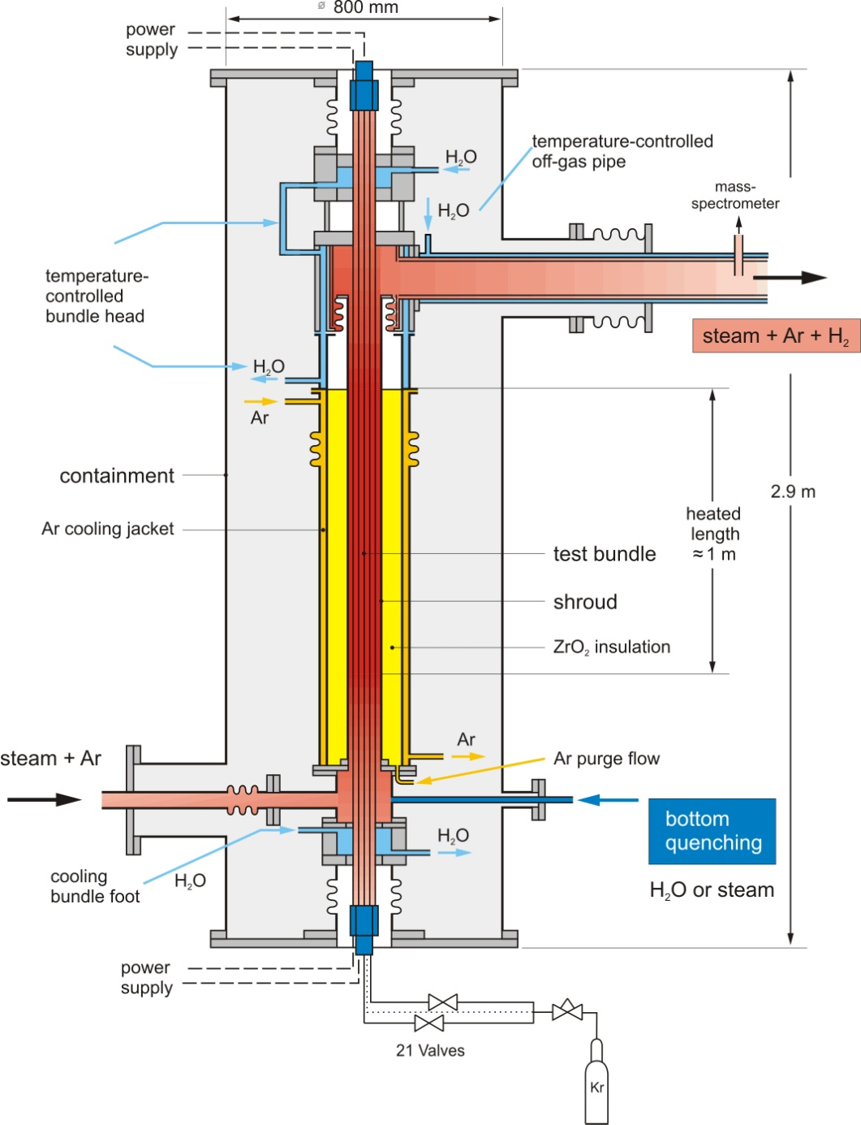
Features of QUENCH-facility
Scaling
  Height: 1:3 … 1:2
  Volume: 1:5000 … 1:3000
Bundle
- PWR (21 or 24 rods; Zry-4, M5, ZIRLO)
- VVER (31 Stäbe, E110)
Heating
  electric 70 kW (heaters inside fuel rod simulators: 0.3 m Mo + 1 m W + 0.6 m Mo)
Instrumentation
  ~80 TCs at 17 axial levels
  Mass spectrometer (incl. steam)
  Quench water level (Δp)
  Corner rods for “online” check of oxide scale

Slide 4
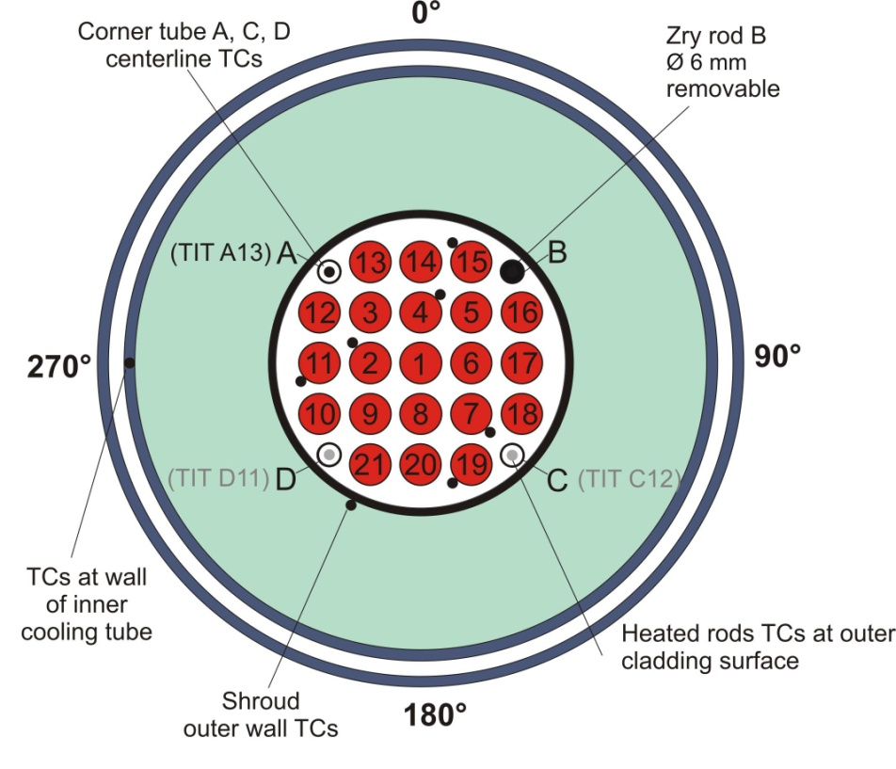
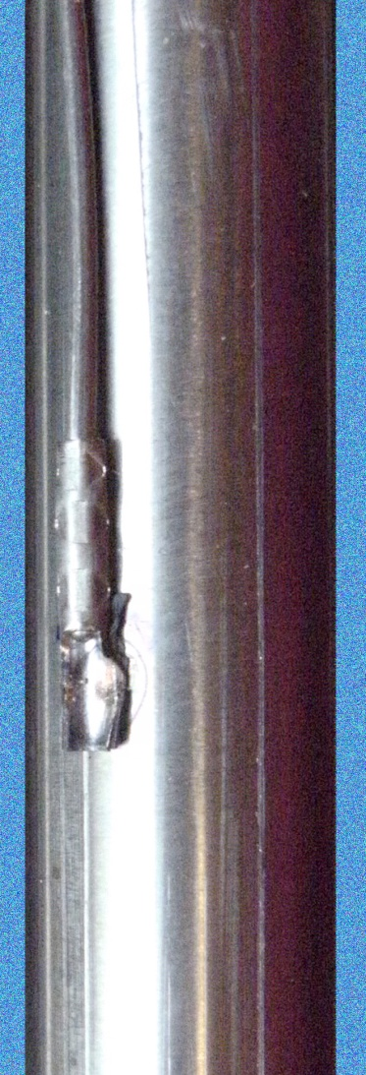
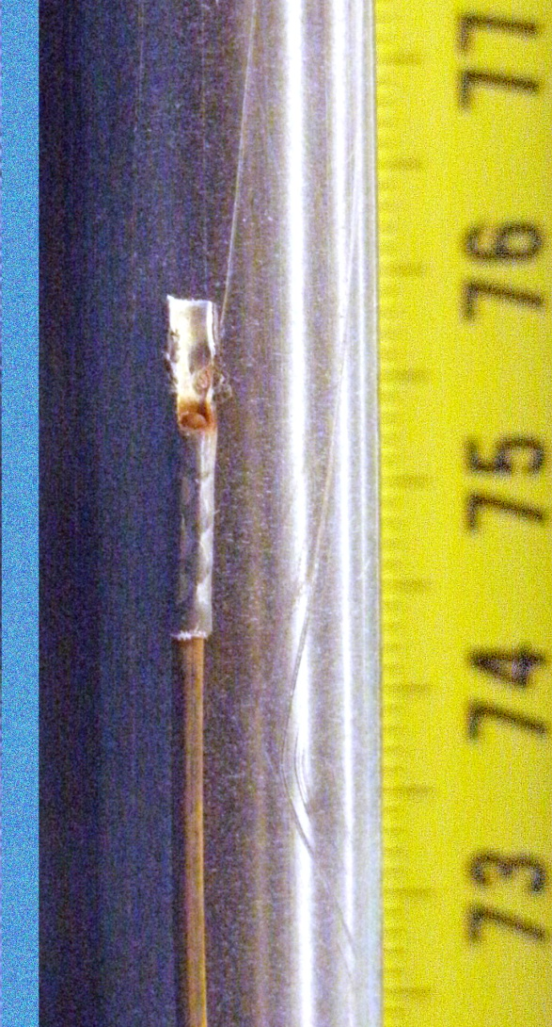
Belegung von Thermoelementen
/insgesamt 72 TE/
Zr/Ta
sleeve
welded
to cladding
Querschnitt des Bündels:
6 bemäntelte NiCr/Ni Thermoelemente
an jeder Ebene (650, 750, 850, 950, 1050, 1150 mm)
an der Oberfläche der Stäbe # 2, 4, 7 and 11, 15, 19.
Stab #7 hat TE an Ebenen von -250 bis 1350 mm.
rod #4 before test:
TFS 4/13 at 950 mm
rod #7 after test:
TFS 7/11 at 750 mm

Slide 5
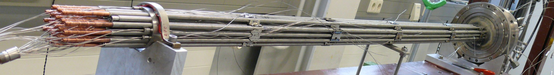
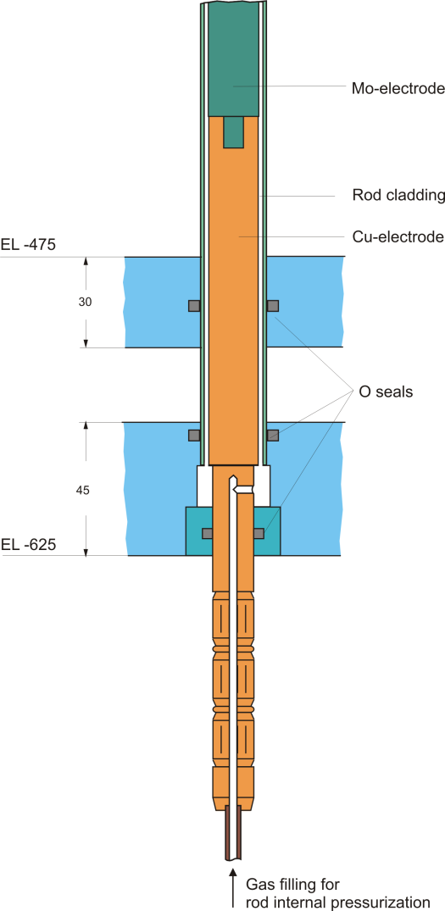
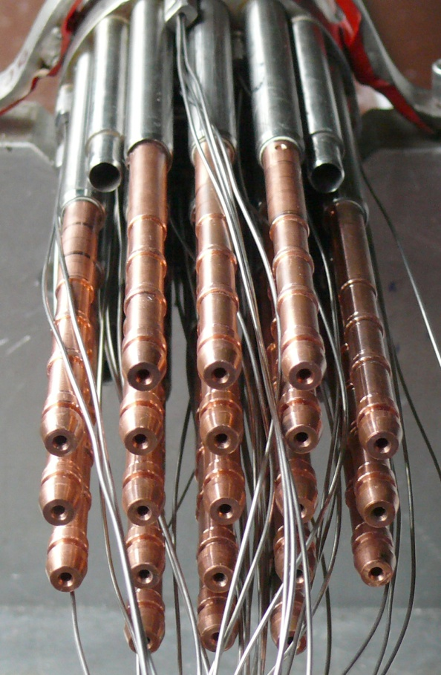
Druckbeaufschlagung von einzelnen Stäben
2 m
Bündelfuß
Bündelkopf
Bohrungen
durch Cu-Elektroden

Slide 6
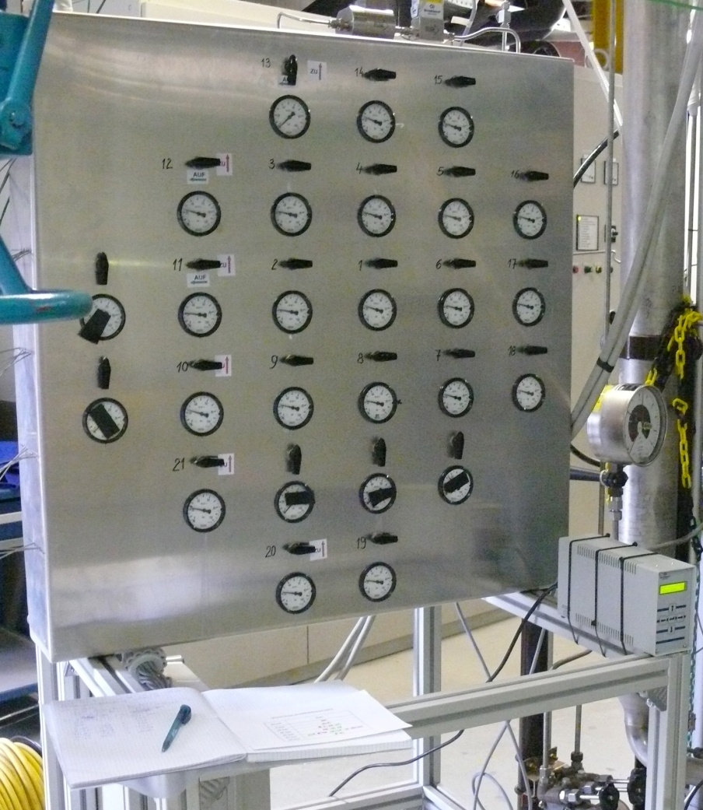
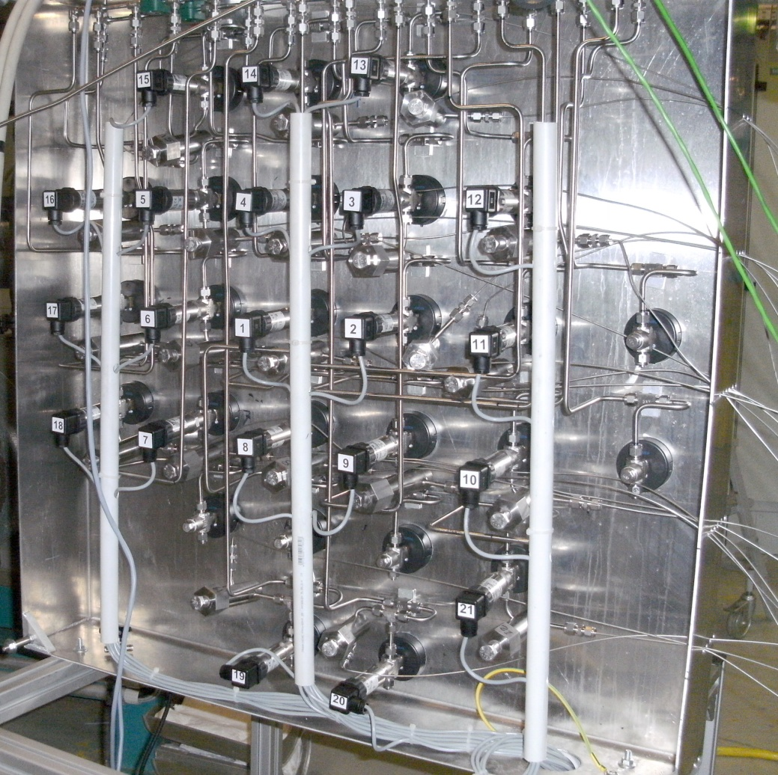
Drucksteuerungs- und Messtafel
21 Kapillarrohre zum Testbündel
Druckregler
für präzises Regeln
regelbatre
Ausgleichvolumen
Frontseite mit 21 Ventilen
Hinterseite mit 21 Druckmesser
und 21 Ausgleichsvolumen (für Einstellung des
Originalwertes 31.5 cm³)

Slide 7
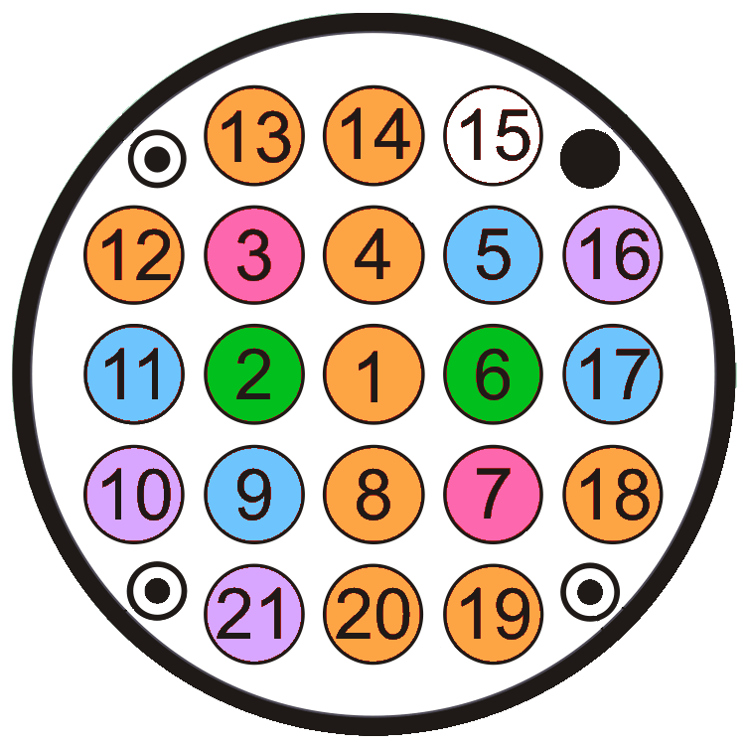
Vorbereitungsphase mit Druckbeaufschlagung
Map of bundle filling
Pressure, bar | Number of rods
3 (system p) | 1
35 | 2
40 | 4
45 | 3
50 | 9
55 | 2
Beladen von einzelnen Stäben mit Kr
bei maximalen Hüllrohrtemperatur Tpct=520°C

Slide 8
QL0 Versuchsablauf
heating phase
cooldown phase
flooding phase

Slide 9
Messanzeigen von Thermoelementen:
17 Bündelebenen zwischen -250 und 1350 mm
peak bundle temperature
(950 mm, TFS 4/13)
onset of cooling steam
with condensed water
thermocouples indicated max temperature at each elevation
injection of
quench water

Slide 10
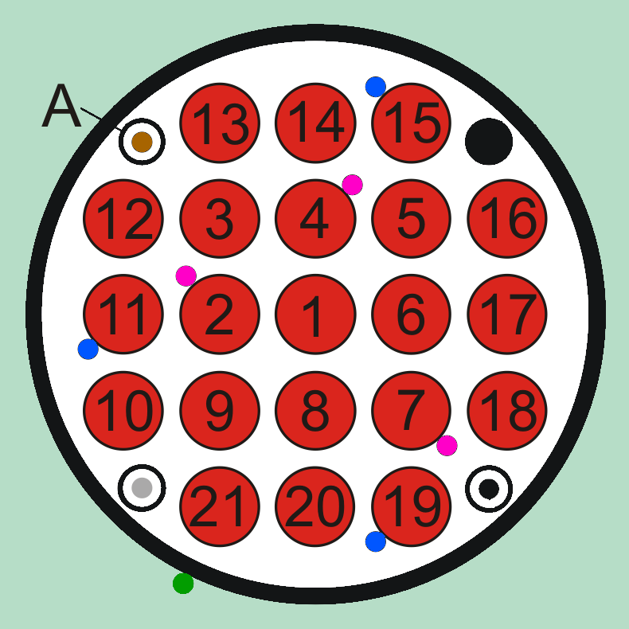
axiale Temperaturverteilung während des ersten Berstens (112 s)

Slide 11
axiale Oxidschichtverteilung:
Wirbelstrommmessung nach dem Versuch
max ECR_{CP}=2%

Slide 12
Druckänderung während Aufheizphase (0-187 s) ,
Beulenbildung und Bersten
rod | start p, bar | burst p, bar | burst time, s | T@950mm, °C
1 | 49,3 | 48,5 | 111,2 | 796
7 | 54,6 | 54,1 | 114,2 | 793
4 | 49,2 | 49,5 | 114,6 | 800
3 | 55 | 54,4 | 119,2 | 816
8 | 47,7 | 46,8 | 122,0 | 813
5 | 38 | 38,9 | 129,6 | 835
6 | 34,2 | 34,7 | 130,4 | 833
9 | 39,2 | 40,1 | 136,2 | 860
2 | 33,8 | 34,5 | 136,8 | 861 max T
12 | 49,9 | 50,2 | 150,0 | 815
18 | 49 | 48,7 | 151,2 | 830
17 | 39,6 | 40,4 | 152,0 | 854
20 | 50,3 | 50,4 | 153,2 | 776 min T
14 | 49 | 49,0 | 153,4 | 821
16 | 44,6 | 44,9 | 155,0 | 818
19 | 50 | 50,0 | 159,6 | 850
13 | 49,4 | 49,0 | 162,5 | 805
11 | 39,8 | 40,8 | 167,2 | 868
21 | 44,4 | 44,8 | 170,6 | 795
10 | 44,5 | 45,2 | 174,4 | 791
internal rod group
external rod group

Slide 13
Massenspektrometer:
Krypton als Berstindikator
und H₂ als Zr-Oxidationsprodukt

Slide 14
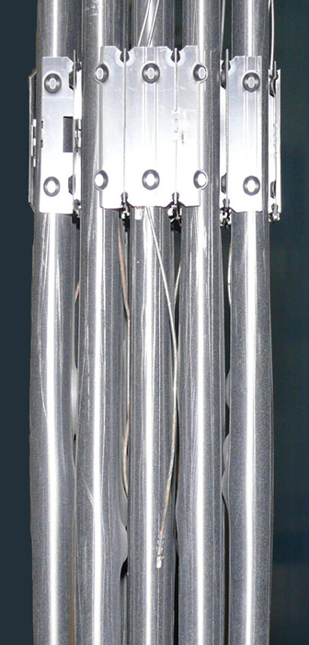
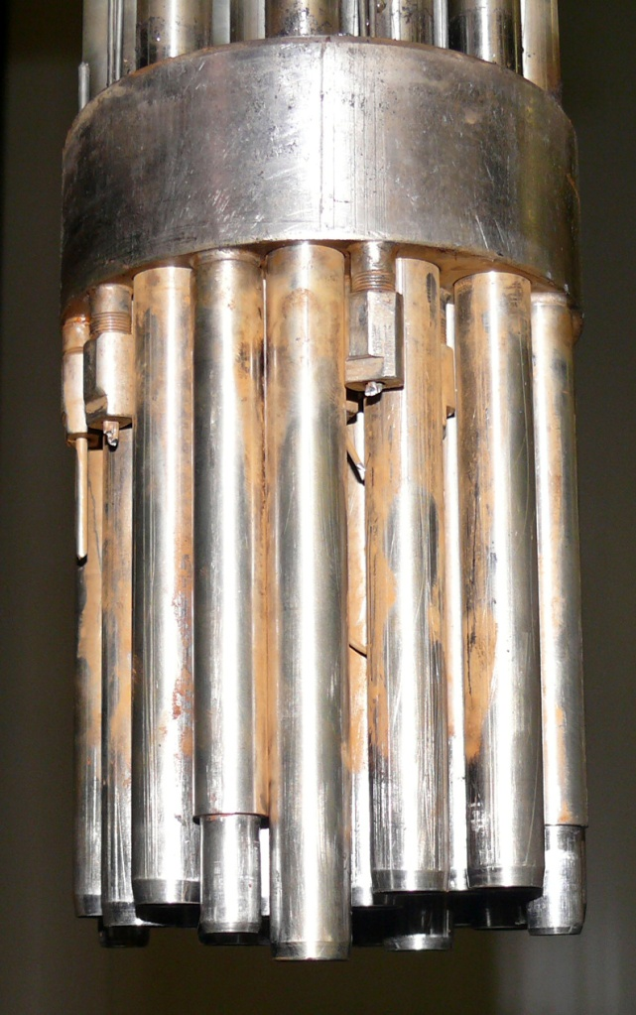
Auswirkungen der Beulenbildung
Seitenansicht bei 30°:
axiale Schrumpfung der Hüllrohre
durch Zry-Anisotropie
1100 mm
0°
270°
90°
180°
900 mm
Seitenansicht bei 270°:
keine Kühlkanalblockade
35
bar
not pressurised
rod #15
50
bar

Slide 15
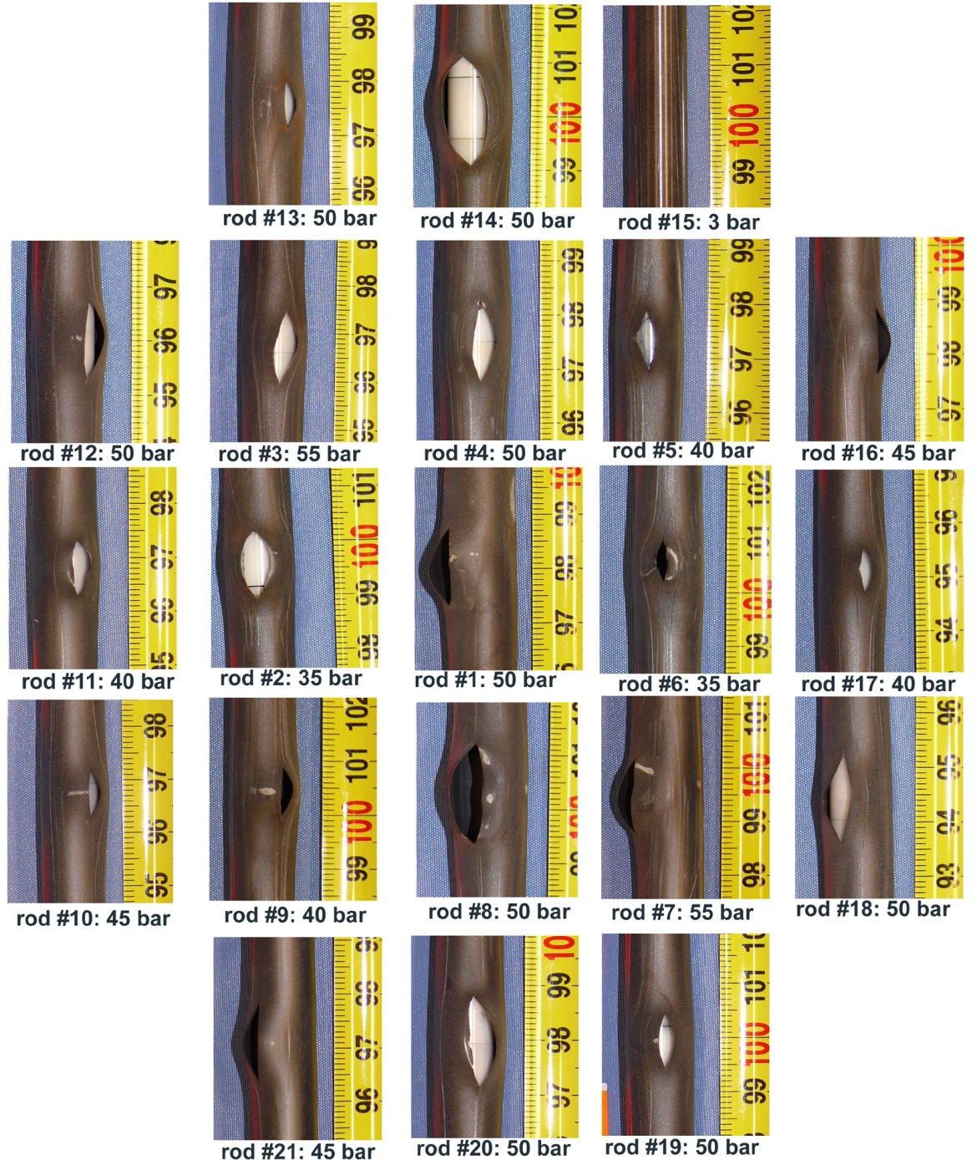
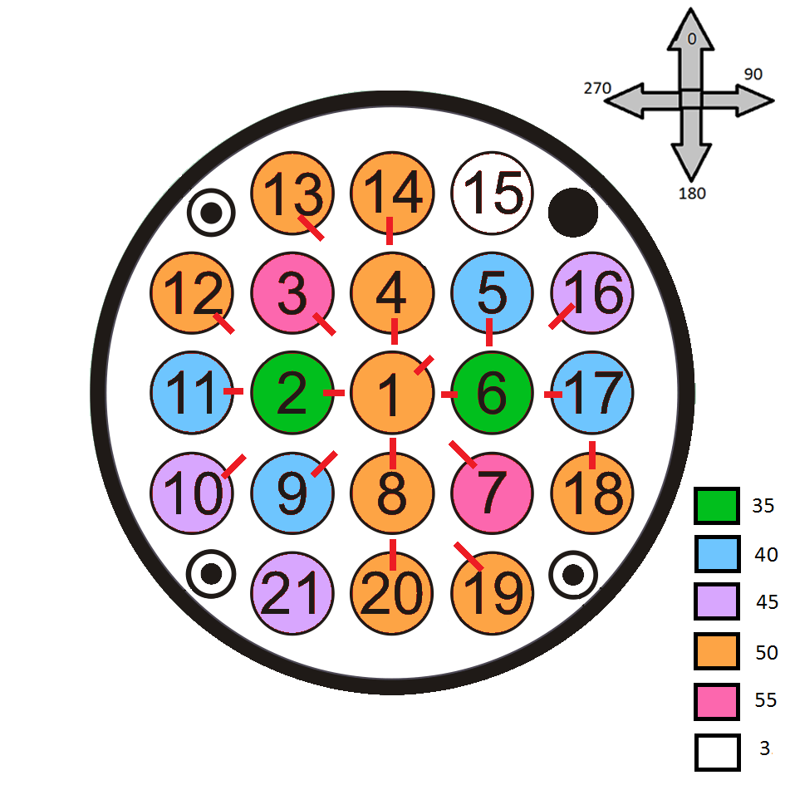
Berstpositionen
circumferential positions
axial positions

Slide 16
Axiale Berstpositionen;
Berstlängen: keine deutliche Druckabhängigkeit

Slide 17
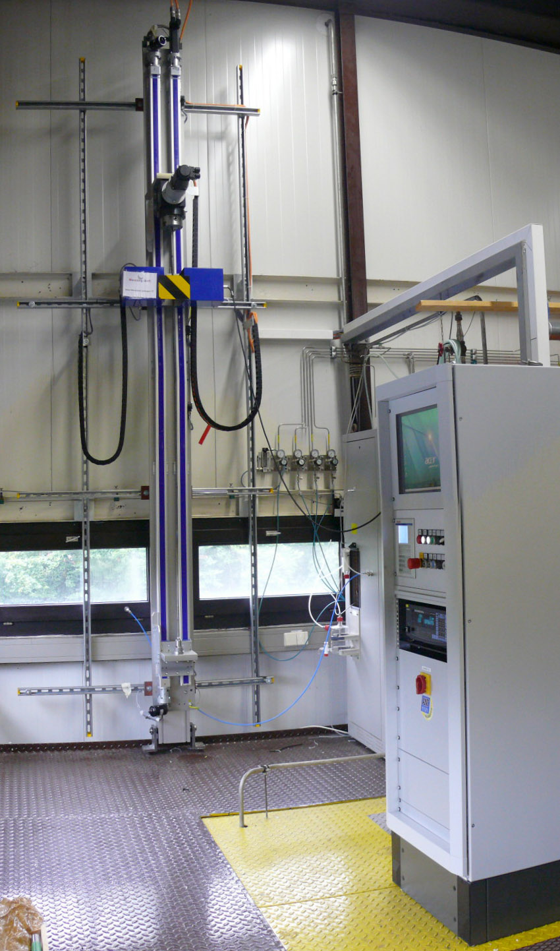
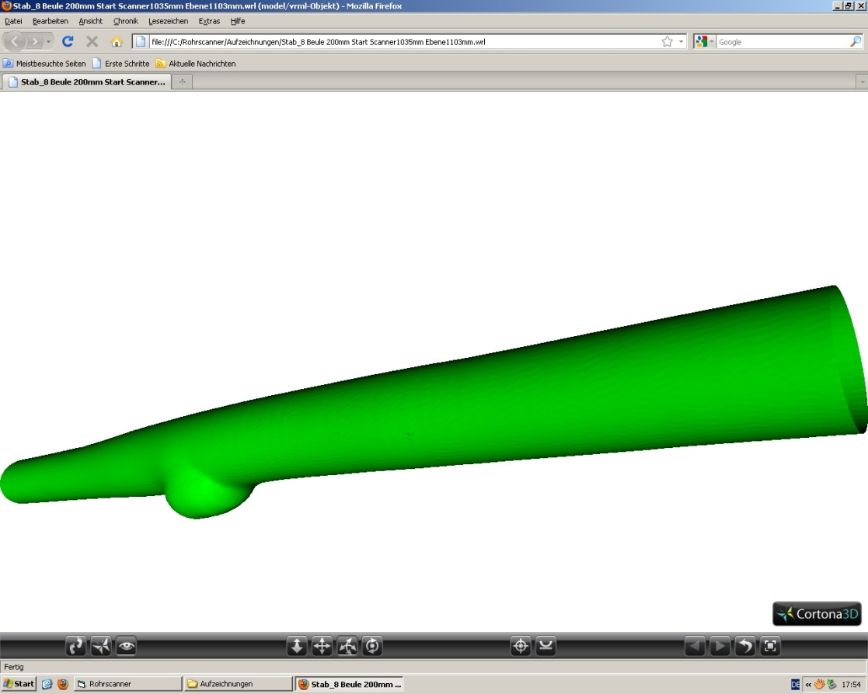
Rohrscanner: Laserprofilometrie
reconstructed scanned surface of rod #8:
angle step 1°; axial step 0.5 mm; scanned length 200 mm
scanner facility

Slide 18
Axiale Änderung der Stabdehnung (Zentalstab)
burst
increased cladding diameter

Slide 19
Umfangsänderung des Stabdurchmessers
(Stab #1, beaufschlagt mit 50 bar)
max
strain:
30%

Slide 20
Umfangsänderung des Stabdurchmessers
(Stab #3, beaufschlagt mit 55 bar)
max
strain:
25%

Slide 21
Umfangsänderung des Stabdurchmessers
(Stab #17, beaufschlagt mit 40 bar)
max
strain:
20%

Slide 22

Beulenstelle von Stab #17
(beaufschlagt mit 40bar)

Slide 23
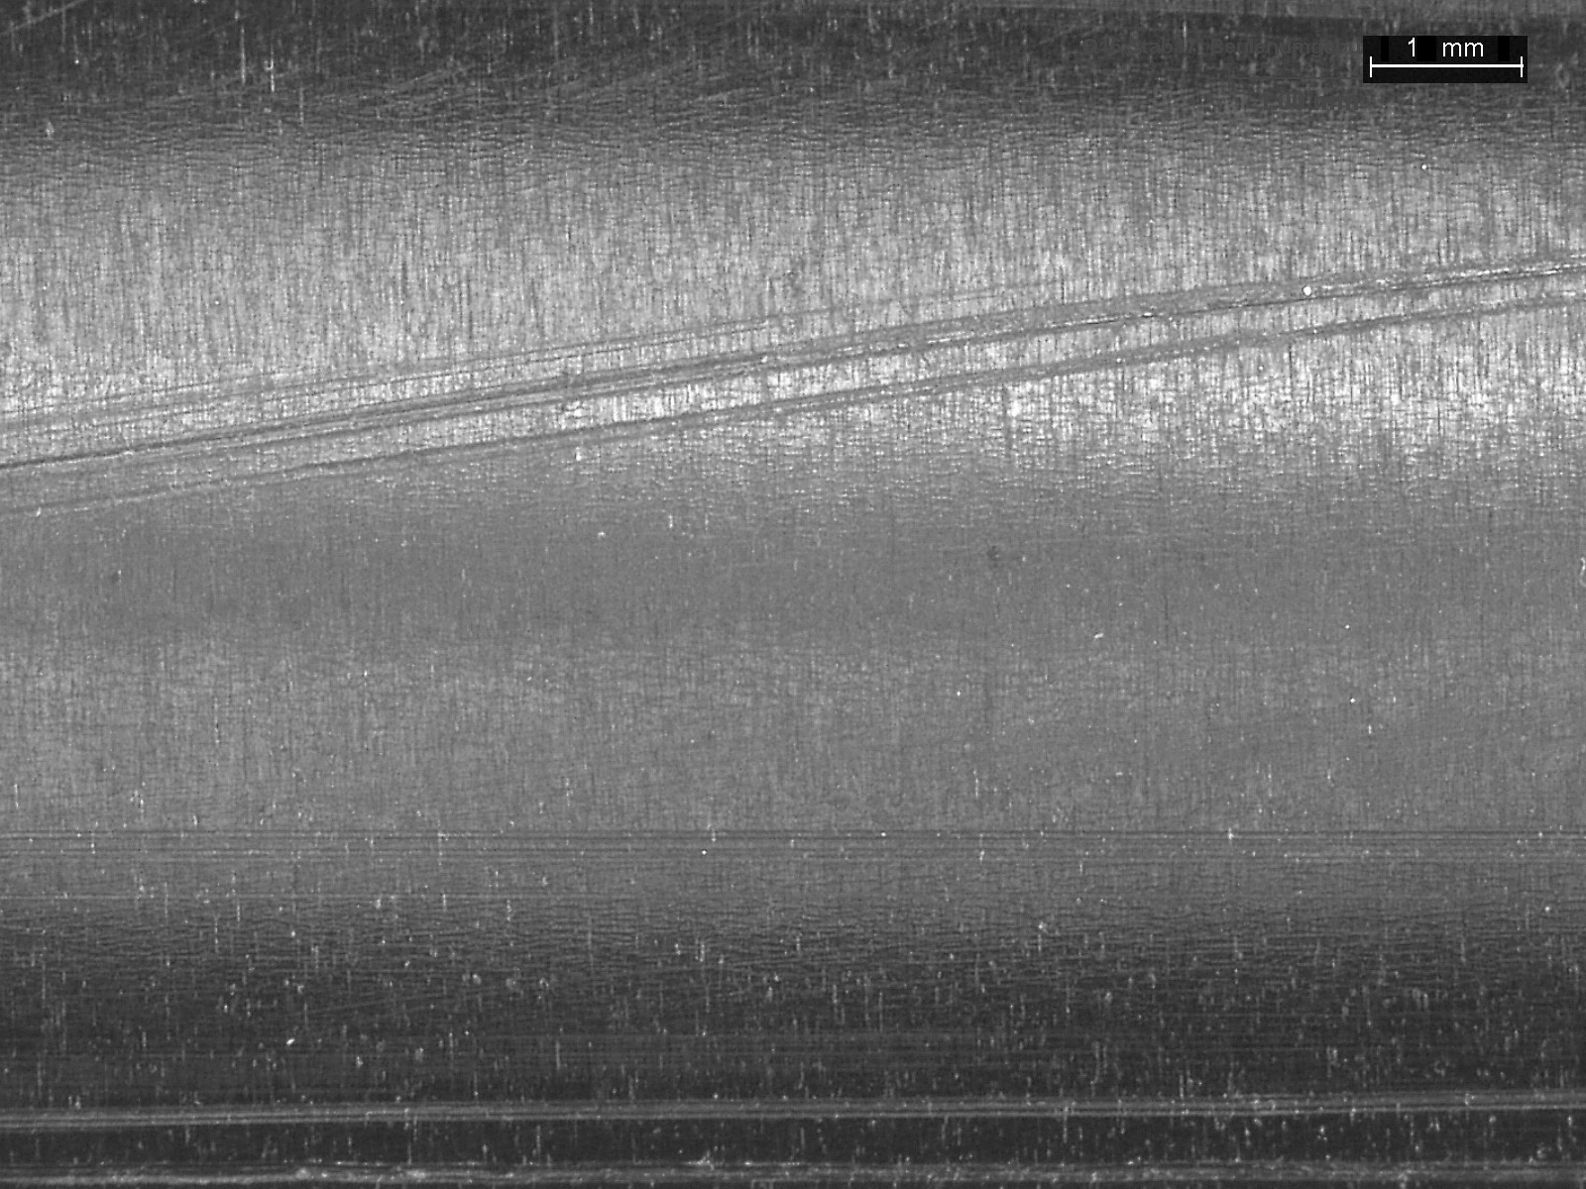
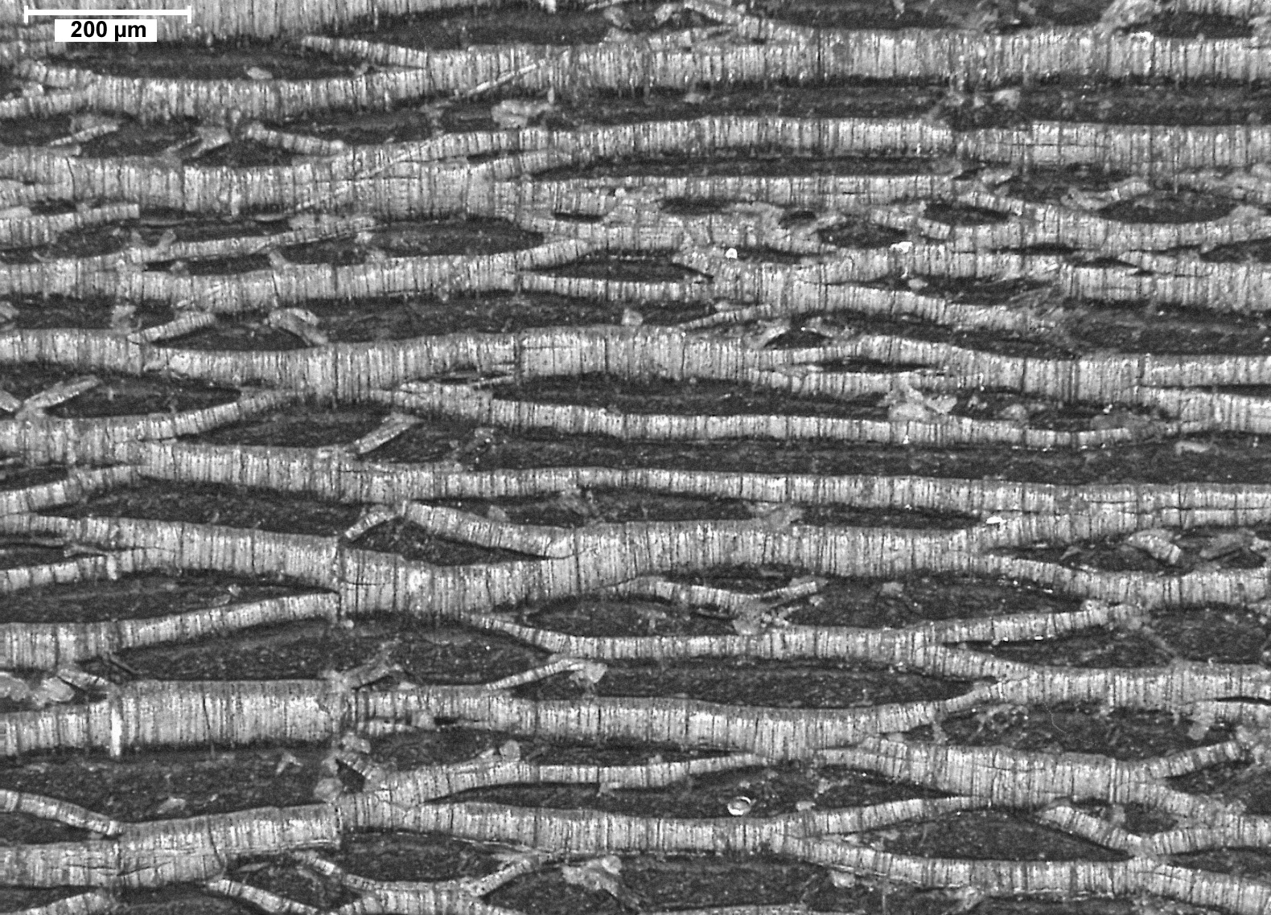
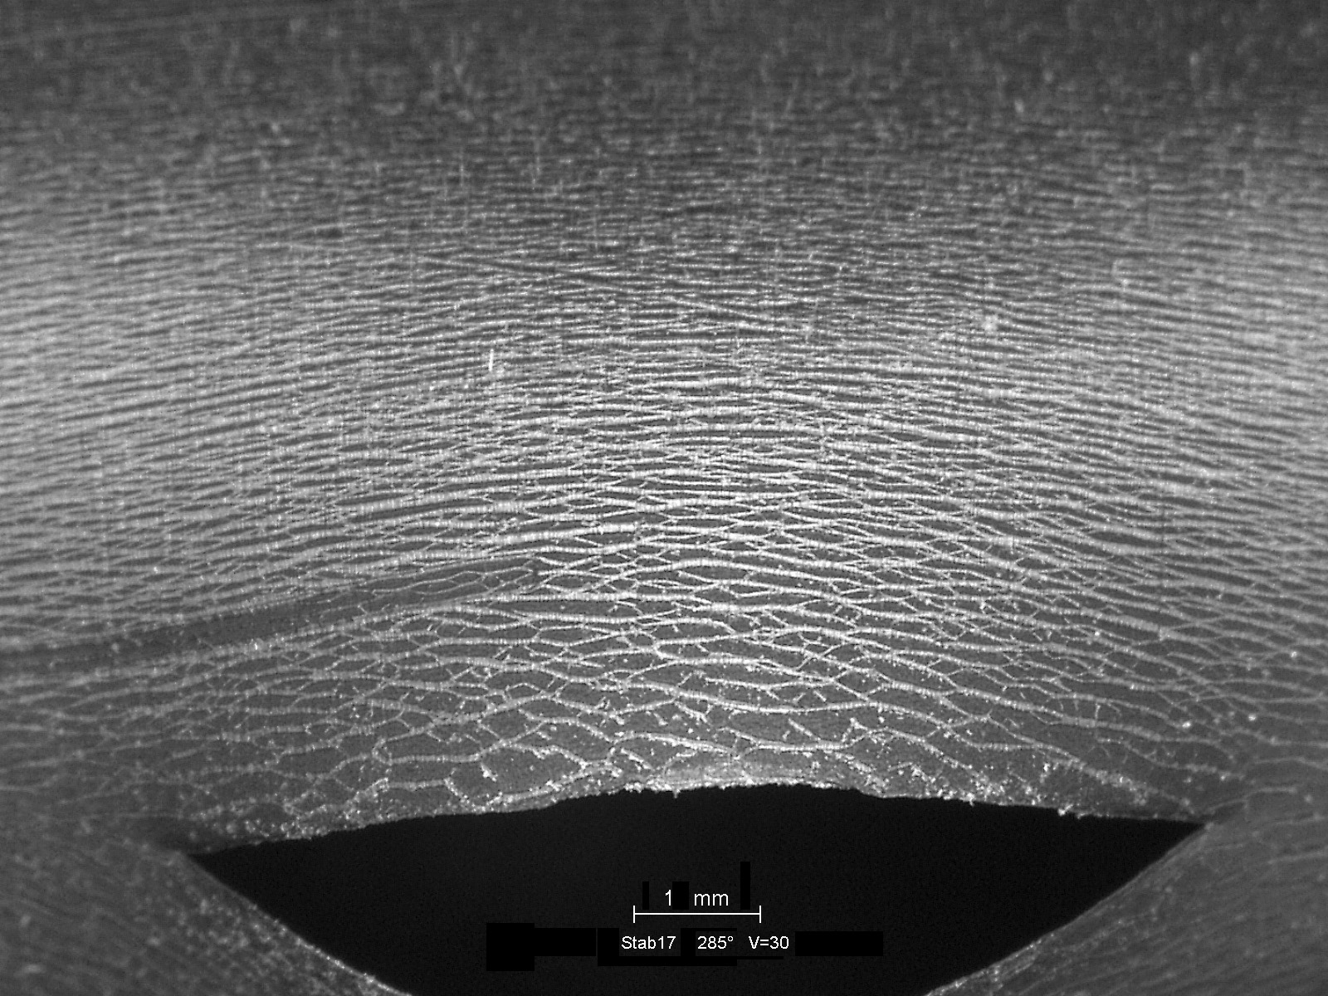
Struktur der Oberfläche
Stab #17: Gegensitseite
zur Berststelle
Stab #17: „Oxidzellen“
an der Oberfläche nah zur Berststelle
Netz von nicht oxidierten Rissen

Slide 24
Zusammenfassung:
Durchführung des Versuches QUENCH-L0 am KIT zeigte prinzipielle Möglichkeit der Verwendung der QUENCH-Anlage für LOCA-Bündelversuche. Zurzeit werden zwei Verbesserungen durchgeführt: 1) Aufrüstung des Stromgenerators für schnelle Leistungsumschaltung; 2) Verlegung der Begleitheizung an der Dampfeinspeiseleitung
Erste Datenauswertung zeigte typische Beulenbildung und Bersten für alle 20 mit dem Druck beaufschlagten Stäben (Druckwerte 35, 40, 45, 50 und 55 bar). Alle Berstfälle haben während der Transientenphase im Temperaturbereich zwischen 780 und 860°C stattgefunden.
Das inbetriebgenommene Laserprofilometer erlaubt sehr genaue und detaillierte Messung der Hüllrohrumfangsdehnung. Bisher gemessene Berstumfangsdehnungen (10 Stäbe) liegen im Bereich zwischen 20 und 35%.
Mikroskopische Untersuchungen zeigen oberflächliche Rissbildung nah zum Berstbereich. Die Risse gehen durch die Oxidschicht (δ_{ox}~15-20 µm; ECR~2%) und α-Zr(O)-Schicht.

Slide 25
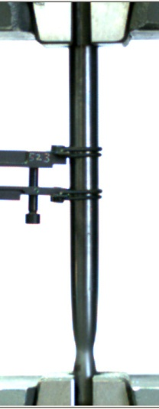
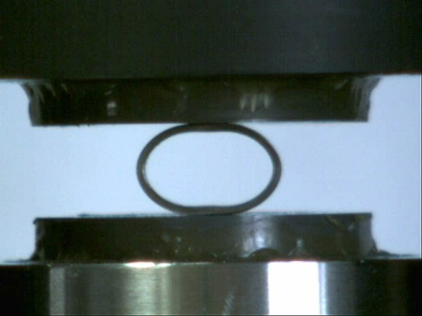
Ausblick
Zugversuche mit Hüllrohrabschnitten 400 – 650 mm:
Ringkompressionsversuche:

